Slide 1
ON SIMPLE

Slide 2
¿Qué empresas califican como PyME?
Toda empresa constituida en el país con los siguientes ingresos anuales:
Agropecuario | Industria y Minería | Comercio | Servicios | Construcción
$ 431.450.000 | $ 1.441.090.000 | $ 1.700.590.000 | $ 481.570.000 | $ 630.790.000
*Promedio de los últimos tres (3) estados contables anuales excluidos IVA, impuesto interno que corresponda y hasta un máximo del 75% de los ingresos por exportaciones.

Slide 3
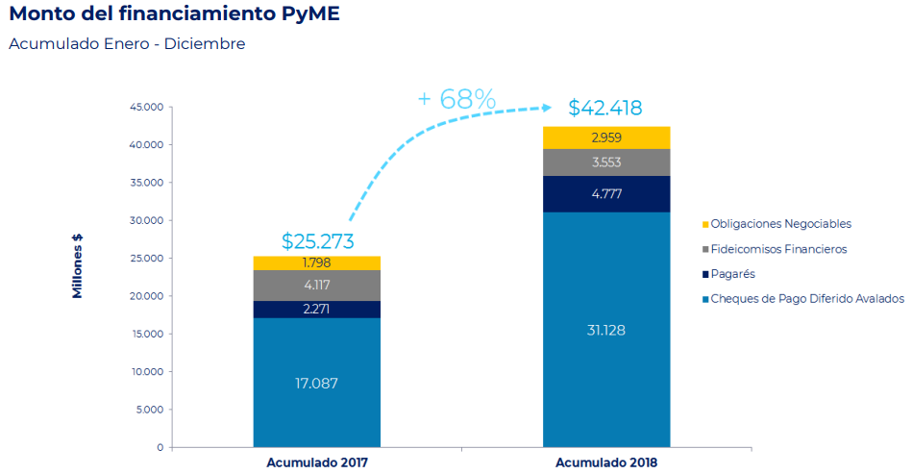
El Mercado de Capitales para las PyMEs

Slide 4
El Mercado de Capitales para las PyMEs
Menos del 1% de las PyME accede al mercado de capitales
El 74% del financiamiento de las Pymes en el mercado de capitales es a través de cheques de pago diferido

Slide 5
¿Por qué no acceden las PyMEs al mercado?
Desconocimiento del mercado de capitales y sus productos
Desconfianza y temores de ingresar a un ámbito desconocido
Visión como algo “complejo” y orientado a grandes empresas
Sensación de “lejanía” ante los Mercados, Agentes y ante la Comisión Nacional de Valores por falta de federalización
Altos costos para el ingreso al mercado y el cumplimiento regulatorio durante la vida del producto

Slide 6
¿Que buscamos con la ON Simple?
Alargar los plazos del financiamiento para las PyMEs
PLAZOS PROMEDIO
(en meses)
30
30
Potencial mejora
ON SIMPLE
12
5
CPD
Pagaré
O.Ns.
F.F.

Slide 7
ON Simple - Características
Es un instrumento de deuda del mercado de capitales
Emisiones 100% avaladas por Entidades de Garantía
Financiamiento para
A la medida de las necesidades de la PyME, quien determinará:
Monto de deuda
Plazo de pago
Forma de pago: Capital amortizable o pagadero en su totalidad al vencimiento
En pesos o en moneda extranjera
Trámite completamente digital en CNV favorece la federalización
Inversión productiva
Capital de trabajo
Reestructuración de pasivos

Slide 8
ON Simple - Costos
Tasa de interés
Fija en USD o variable en pesos (BADLAR + margen)
Tasa Promedio 2019: USD 8,25% / BADLAR + 7,50%
Ofertas a través de subasta publica
La PyME, a través del Agente/Mercado, fija la tasa de interés de corte o límite a la cual está dispuesta a financiarse
Arancel de Emisión
Exento
Costos de la garantía
Entre 1,5% y 3% anual sobre el saldo de capital garantizado
Comisiones del proceso de colocación en mercado
Entre un 1% y 2% sobre el monto colocado

Slide 9
ON Simple: Proceso de emisión estandarizado
PYMES
ENTIDAD DE GARANTÍA
COMISIÓN NACIONAL DE VALORES
MERCADOS Y AGENTES
INVERSORES
PYMES
ENTIDAD DE GARANTÍA
COMISIÓN NACIONAL DE VALORES
MERCADOS Y AGENTES
INVERSORES
PYMES
ENTIDAD DE GARANTÍA
COMISIÓN NACIONAL DE VALORES
MERCADOS Y AGENTES
INVERSORES
PYMES
ENTIDAD DE GARANTÍA
COMISIÓN NACIONAL DE VALORES
MERCADOS Y AGENTES
INVERSORES
PYMES
ENTIDAD DE GARANTÍA
COMISIÓN NACIONAL DE VALORES
MERCADOS Y AGENTES
INVERSORES
Vinculación con entidad de garantía
Completa formulario de ingreso online
Presentación electrónica de documentación
Régimen Informativo diferenciado a través de la AIF
Presentación electrónica de documentación en CNV
Régimen Informativo posterior a través de la AIF
Autorización de oferta pública de la ON Simple
Fiscalización durante la vida del instrumento
Subasta o Licitación Pública
Organizador de la colocación puede ser el Mercado o un Agente
Apta todo tipo de Inversores
Beneficios impositivos por ser valor negociable

Slide 10
ON Simple – Crecimiento del instrumento
EMISIONES
(Cantidad)
MONTO DE EMISIONES
(En millones de pesos)

Slide 11
ON Simple – Plazo y Montos
CANTIDAD DE EMISIONES POR PLAZO DE EMISIÓN
(En cantidad de emisiones – Ago-17 a Jul-19)
EMISORES POR RANGO DE MONTO DE EMISION
(En cantidad de emisiones – Ago-17 a Jul-19)
Meses
Miles de USD
** - TC Com. A 3500 - BCRA

Slide 12
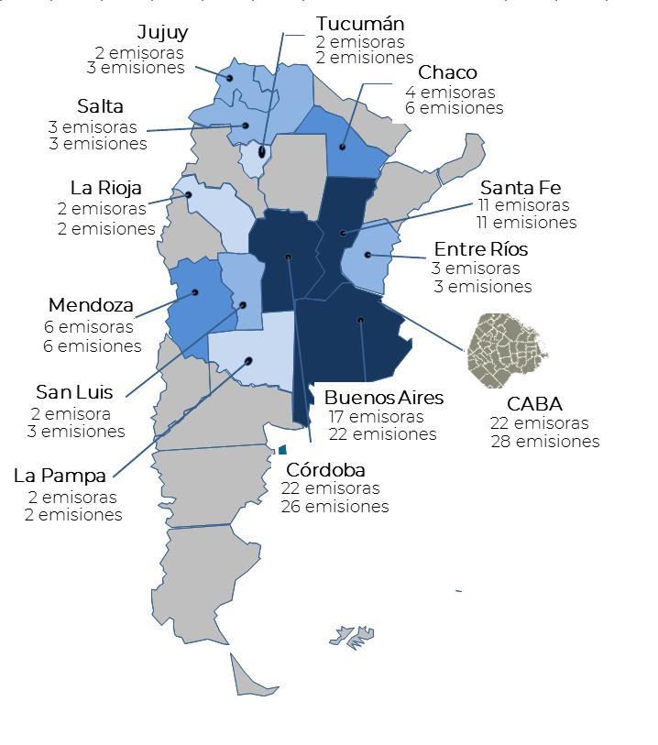
ON Simple – Emisiones por sector y provincia

Slide 13
PARA MAYOR INFORMACIÓN
www.cnv.gob.ar/onsimple
0800-333-2683 (Opción 3)
pyme@cnv.gov.ar

